Slide 1
2021 есен - Структури Данни
Основни теоретични постановки в Теория на Алгоритмите.
Сложност по време – Асимптотични означения

Slide 2
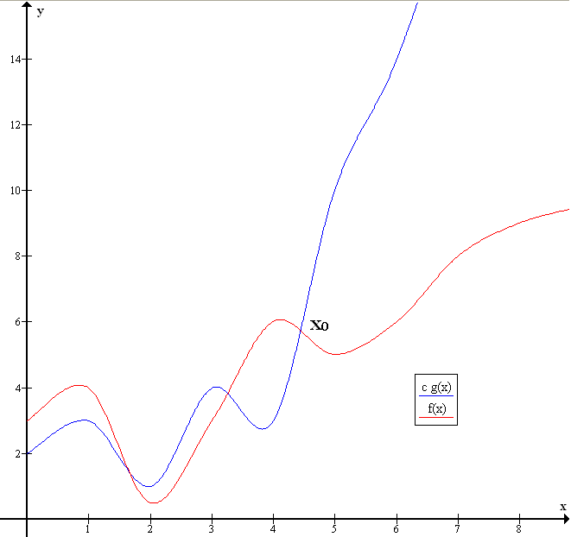
Навсякъде, вкл. в Уикипедия пише за Big O например:
Example of Big O notation:
f(x) ∈ O(g(x)) as there exists c > 0 (e.g., c = 1) and x₀ (e.g., x₀ = 5) such that
f(x) ≤ cg(x) whenever x ≥ x₀.

Slide 3
ЧЕТЕМ:

Slide 4
Асимптотично, f(n) е O по отношение на ‘еталон’ g(n)
Нека имаме две функции f(n) и g (n)
.
Искаме да оценим асимптотично функцията f посредством „еталонната“
функция g.
f(n) = O(g(n))
ако съществуват две положителни константи n₀ и c такива, че
За всички n > n₀
f(n) ≤ c . g (n)
f,g
c. g (n)
f(n)
f е O(g) :
f е по-малка или равна на с. g от известно място нататък
n₀
n

Slide 5
Асимптотично, f(n) е Ω по отношение на ‘еталон’ g(n)
Нека имаме две функции f и g.
Искаме да оценим функцията f с „еталонната“ функция g.
f(n) = Ω (g(n))
ако съществуват две положителни константи n₀ и c такива, че
За всички n > n₀
f(n) ≥ c . g (n)
f,g
f(n)
c. g (n)
f е Ω (g) :
f е по-голяма или равна на с. g от известно място нататък
n > n₀
n₀
n

Slide 6

Асимптотично, f(n) е θ по отношение на „еталон“ g(n)
Нека отново имаме две функции f(n) и g(n) и отново искаме да оценим f(n) с еталона g(n)
Казваме, че
f(n) = θ (g(n))
Ако съществуват три положителни константи, n₀ , c₁ и c₂ такива, че
За всяко n > n₀
c₁. g (n) ≤ f(n) ≤ c₂. g (n)
f(n)
f,g
Θ е като... еквивалентност
c₂. g (n)
c₁. g (n)
Θ = O ∩ Ω
Казваме, че f(n) е от порядък g (n)
n₀
n

Slide 7
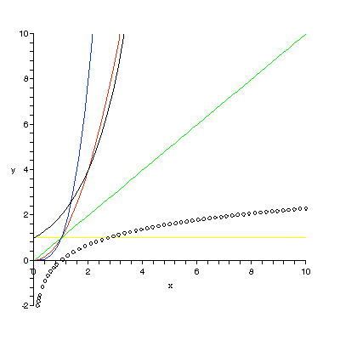
Озвачението θ разделя множеството на функциите на сложност на непресичащи се подмножества, наричани класове на еквивалентност. В анализа на алголитми по сложност се използва като означение най-опростеният представител на класа, например : θ (1); θ (lg n); (n); θ (n lg n); (θ n²).
n³
Означения по Landau
n²
n
f(n)=1
f(n)=n
f(n)=log(n)
f(n)= n²
f(n)=n³
f(n)= 2^{n}
log(n)
2^{n}
1

Slide 8
сложност на алгоритъма По Време (брой стъпки)
АЛГОРИТЪМ
ДАННИ
ВХОД
ИЗХОД

Slide 9
Размер на входа n
сложност по време – брой стъпки
Размер на входа n
ИЗХОД
ВХОД
брой стъпки
брой
стъпки
T(n)
n
големина
на входа

Slide 10
Размер на входа n
сложност по време – брой стъпки
Размер на входа n
ИЗХОД
ВХОД
ТЪРСИМ
какъв брой стъпки се правят при вход с големина n
Иначе казано, търсим каква функция е T(n)
брой
стъпки
T(n)
n
големина
на входа

Slide 11
Всъщност, ние можем да намерим (с броене) функцията Т(n) на сложност по време (брой стъпки) на даден алгоритъм.
Търсим какъв е « еталонът » g(n), на който Т(n) отговаря.
Ако Т(n) е полином от степен k:
Т(n) = a _{k} n ^{k}
+ a_{k-1} n ^{k-1}
+ …
+ a₁ n
+ a₀
то
Т(n) е от от клас на сложност n ^{k}

Slide 12
Означението O g(n) описва ~~ каква е горната граница. То се използва за оценяване на сложнаст на алгоритъм в най-лошия случай.
Сложност по време, означена като
T(n) = O g(n)
където n е големината на входа (например брой елементи, постъпили за сортиране)
означава, че алгоритъмът, в най-лошия си случай на изпълнение (това зависи от състоянието на данните на входа) прави от порядъка на g(n) стъпки. Изобщо, той се държи не по-зле от g(n).
Означението Ω g(n) описва ~~ каква е долната граница. То се използва за оценяване на сложнаст на алгоритъм в най-добрия случай.
Сложност по време, означена като
T(n) = Ω g(n)
означава, че алгоритъмът, в най-добрия случай, прави от порядъка на g(n) стъпки. Изобщо, той се държи не по-добре от g(n).
Означението θ g(n) описва ... еквивалентност на поведението на алгоритъма. Сложност по време, означена като
T(n) = θ g(n)
означава, че алгоритъмът, винаги, прави от порядъка на g(n) стъпки.

Slide 13
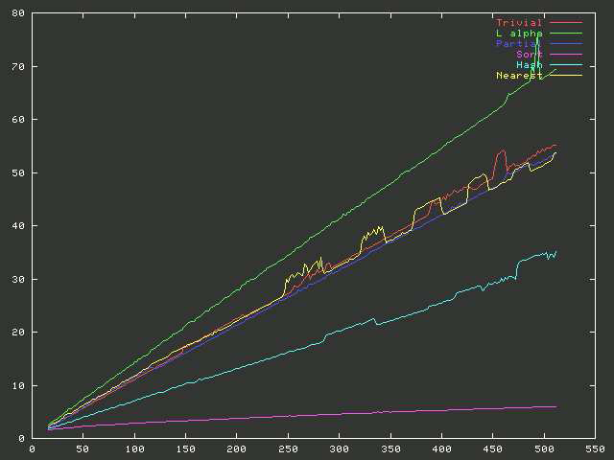

Slide 14
g(x)
Прочетохме
f(x)
f(x) ∈ O(g(x)) as there exists c > 0 (e.g., c = 1) and x₀ (e.g., x₀ = 5) such that
f(x) ≤ cg(x) whenever x ≥ x₀.

